Slide 1

TAD Fila Implementações em Python
CENTRO DE CIÊNCIA E TECNOLOGIA
LABORATÓRIO DE CIÊNCIAS MATEMÁTICAS UNIVERSIDADE ESTADUAL DO NORTE FLUMINENSE
Disciplina: Estrutura de Dados I
Prof. Fermín Alfredo Tang Montané
Curso: Ciência da Computação

Slide 2
TAD Fila (Queue ADT) Usando uma lista Python
Uma fila é uma estrutura de dados que é uma coleção linear de elementos cujo acesso está restrito a regra FIFO. Novos itens são inseridos no fim da fila, enquanto elementos presentes na fila são removidos pela frente. Os itens são mantidos na ordem em que foram adicionados a estrutura.
As principais operações são:
Queue(): Cria uma fila vazia;
isEmpty(): Retorna um valor booleano indicando se a fila está vazia;
length(): Retorna o número de elementos presentes na fila;
enqueue(item): adiciona o elemento item no final da fila;
dequeue(): remove e retorna o elemento que está na frente da fila.
Apresenta-se três formas de implementar uma fila em Python:
Usando uma lista em Python;
Usando array circular;
Usando listas encadeadas.

Slide 3
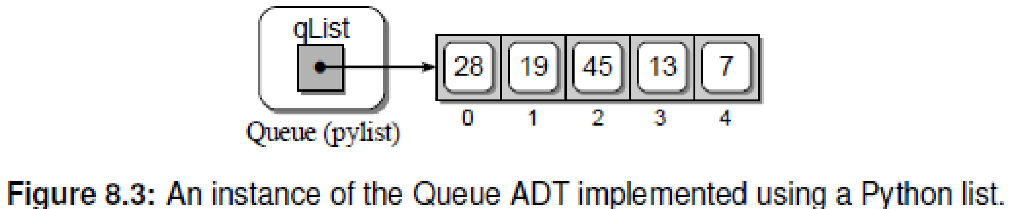
TAD Fila (Queue ADT) Usando uma lista Python
A maneira mais simples de implementar uma fila em Python é usando uma lista Python. A lista Python pode ser considerada um caso mais geral de fila. A estrutura já possui funções para adicionar e remover elementos.
No entanto, devemos lembrar que toda lista Python opera sobre um array e as operações realizam deslocamentos de elementos, redimensiomento do array, que implica na copia de dados em um novo array, o que pode afetar o desempenho.
A figura ilustra uma fila como lista Python.

Slide 4
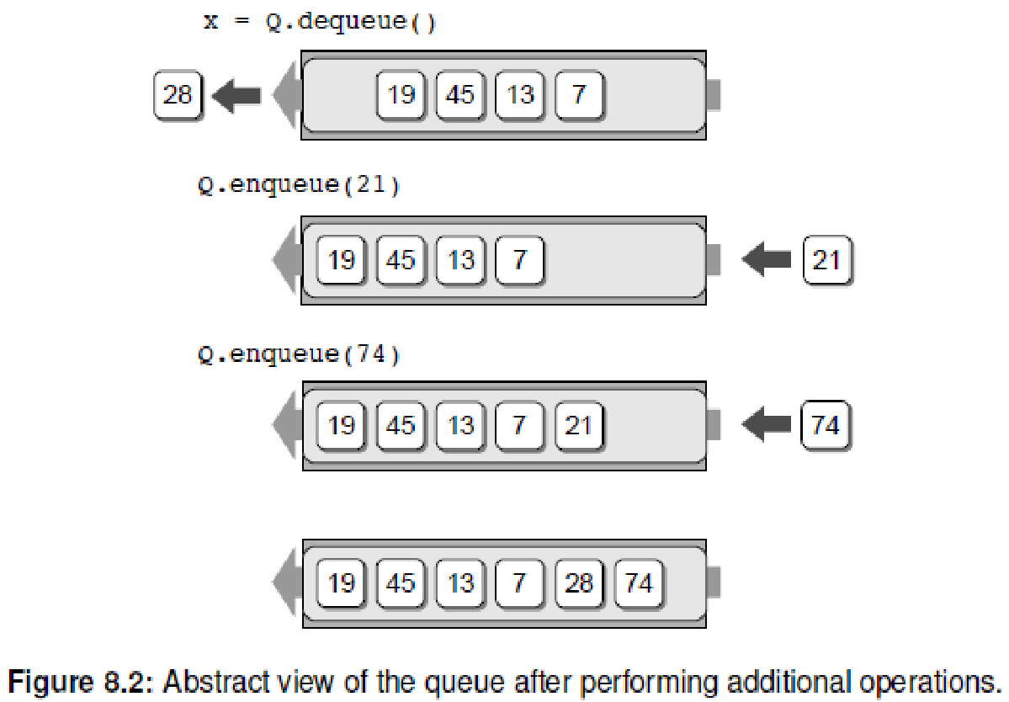
TAD Fila (Queue ADT) Usando uma lista Python
A figura ilustra as operações de remoção (dequeue) e inserção (enqueue) em uma lista python.

Slide 5
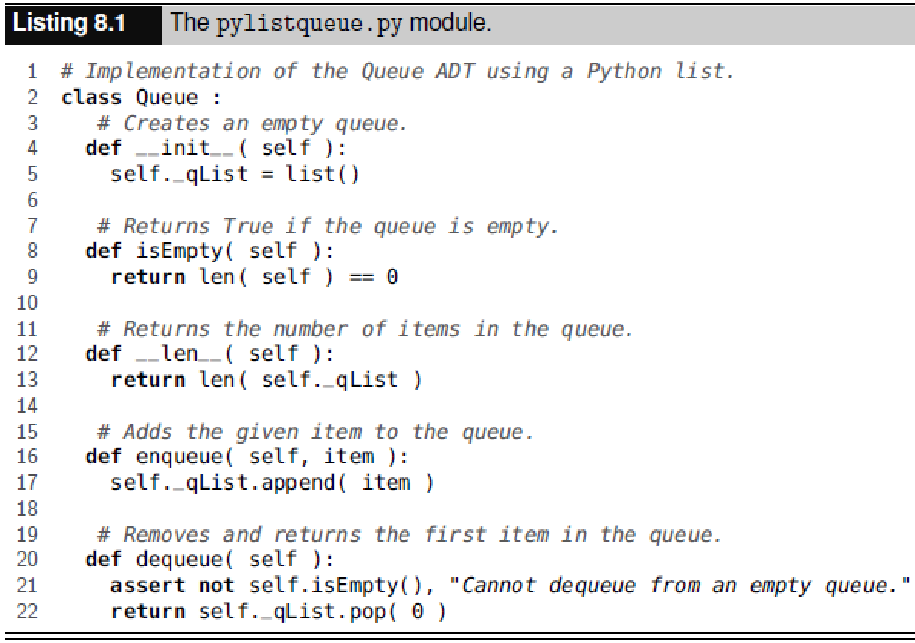
TAD Fila (Queue ADT) Usando uma lista Python
A implementação de uma fila usando uma lista Python é bastante simples e direta, usando os métodos append e pop disponíveis em qualquer lista Python.
Classe Queue
O módulo pylistqueue.py que implementa o TAD Fila (Queue ADT) possui uma a classe Queue.
Construtor da Fila
Fila Vazia
Comprimento da Fila
Insere item na Fila
Remove da Fila

Slide 6
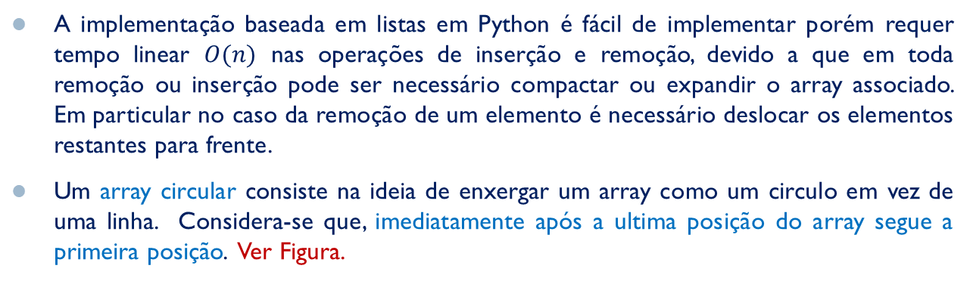
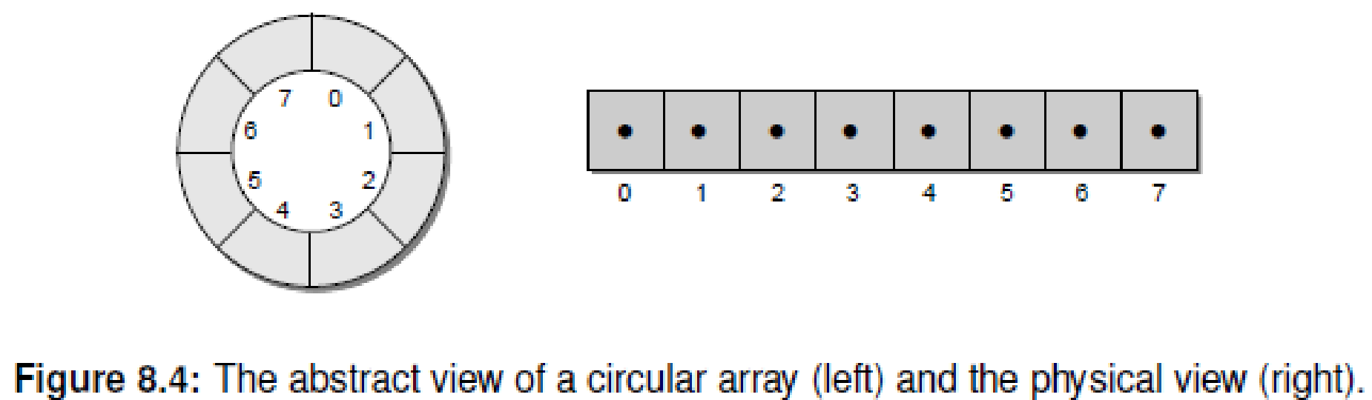
TAD Fila (Queue ADT) Usando Array Circular
O array circular elimina a necessidade de deslocamento de elementos, mas introduz o limite na capacidade máxima da fila.

Slide 7
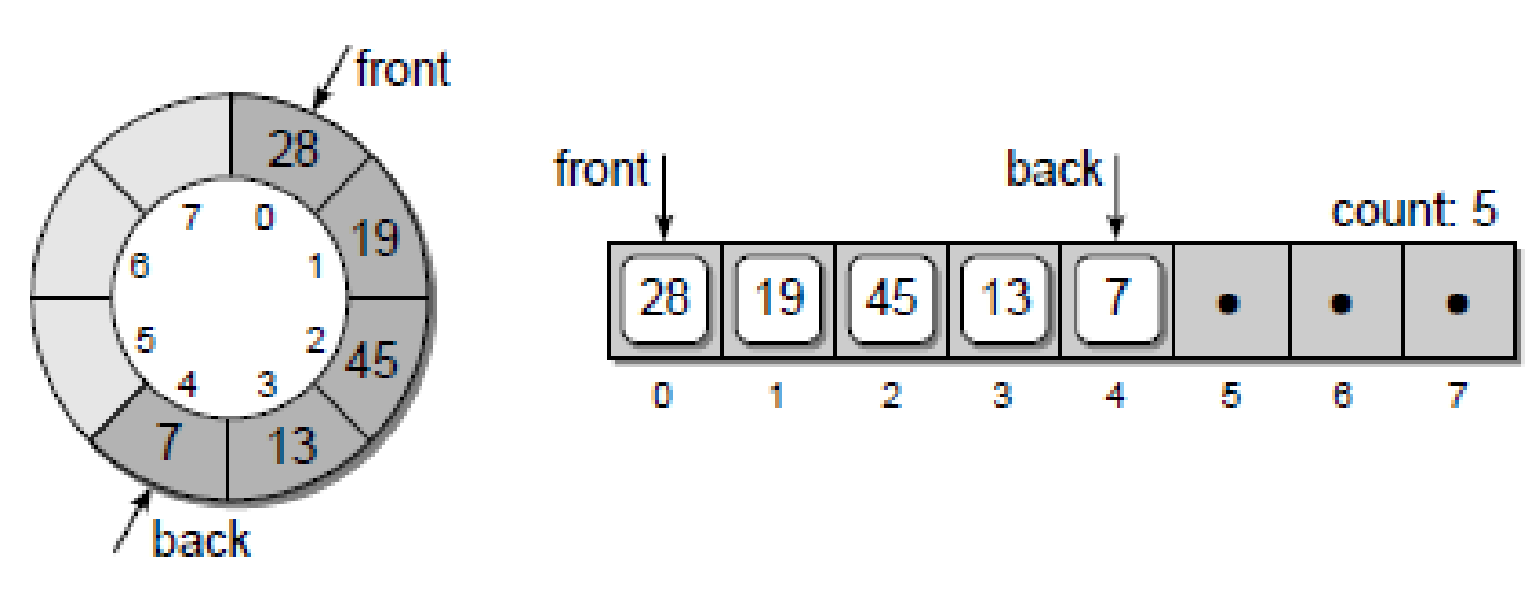
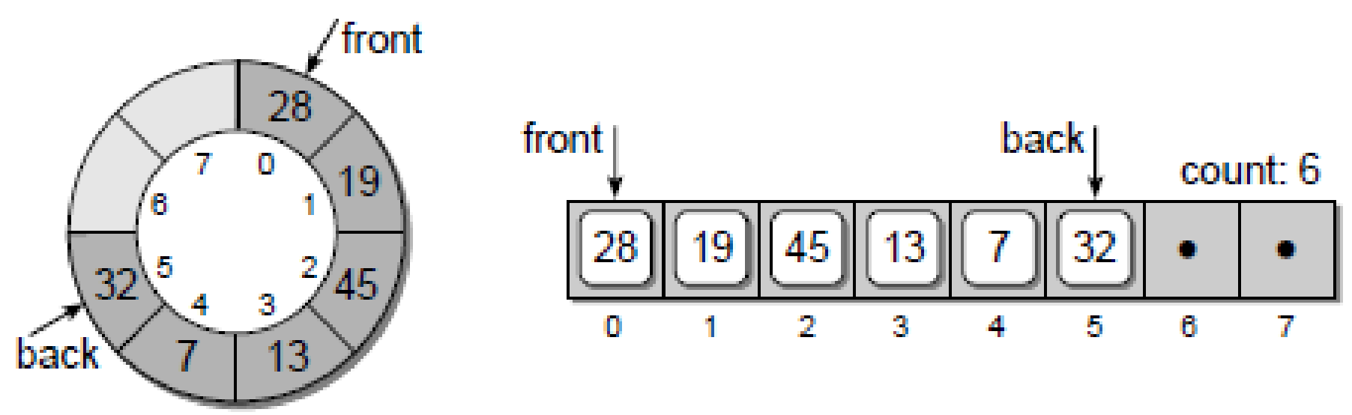
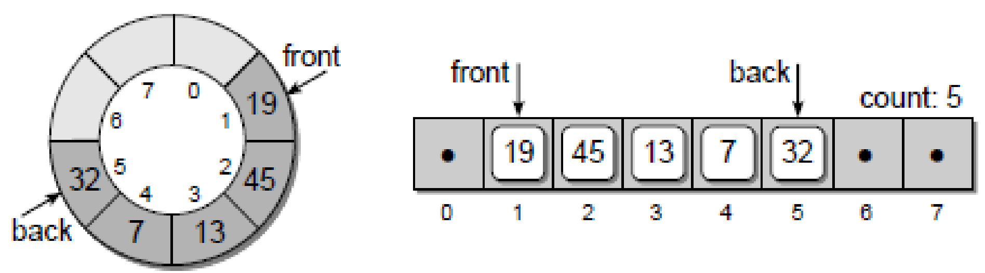
TAD Fila (Queue ADT) Usando Array Circular
Para implementar uma fila mediante um array circular, precisamos de um contador (count) para o número de elementos, e dois índices para marcar as posições de inicio (front) e de fim (back) da fila.
Observe como estes campos mudam no exemplo.
(a)
enqueue (32)
(b)
dequeue
(c)

Slide 8
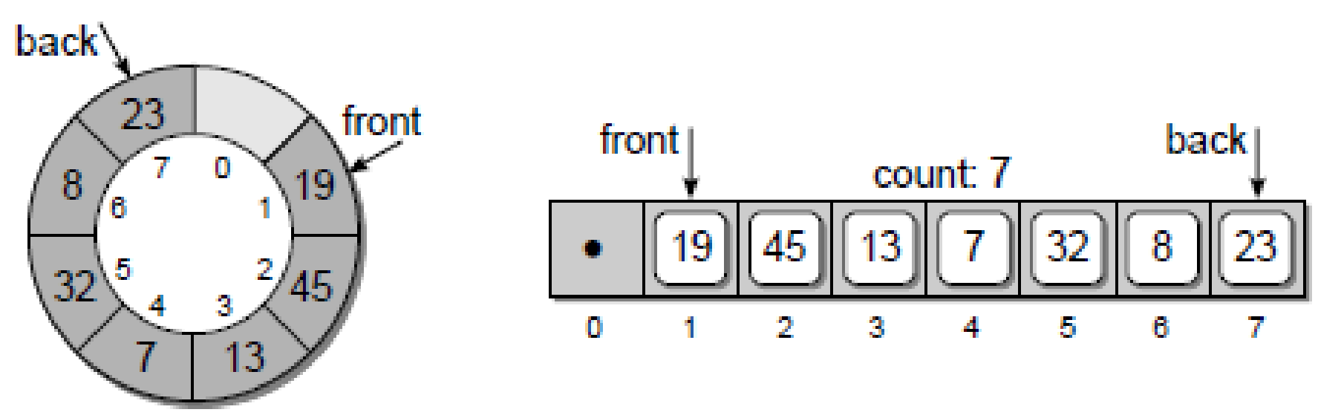
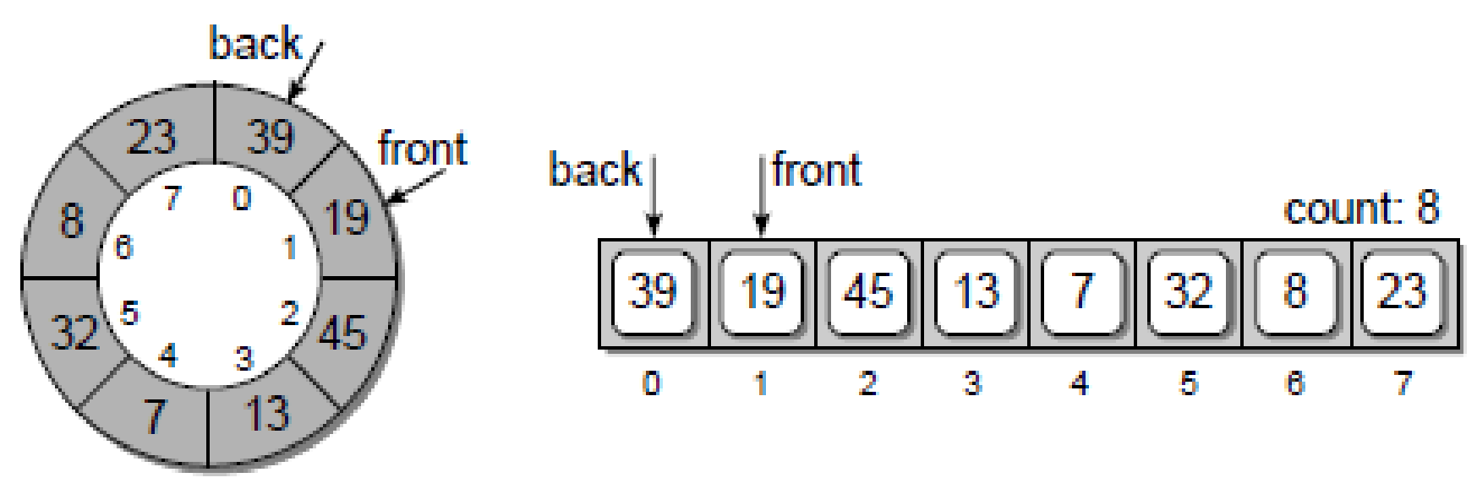
TAD Fila (Queue ADT) Usando Array Circular
Neste exemplos, observe que os índices front e back mudam de posição.
No exemplo (d), observe que back atinge a última posição.
No exemplo (e), uma nova inserção faz com que a próxima posição de back seja 0.
(c)
enqueue (8)
enqueue (23)
(d)
enqueue (39)
(e)

Slide 9
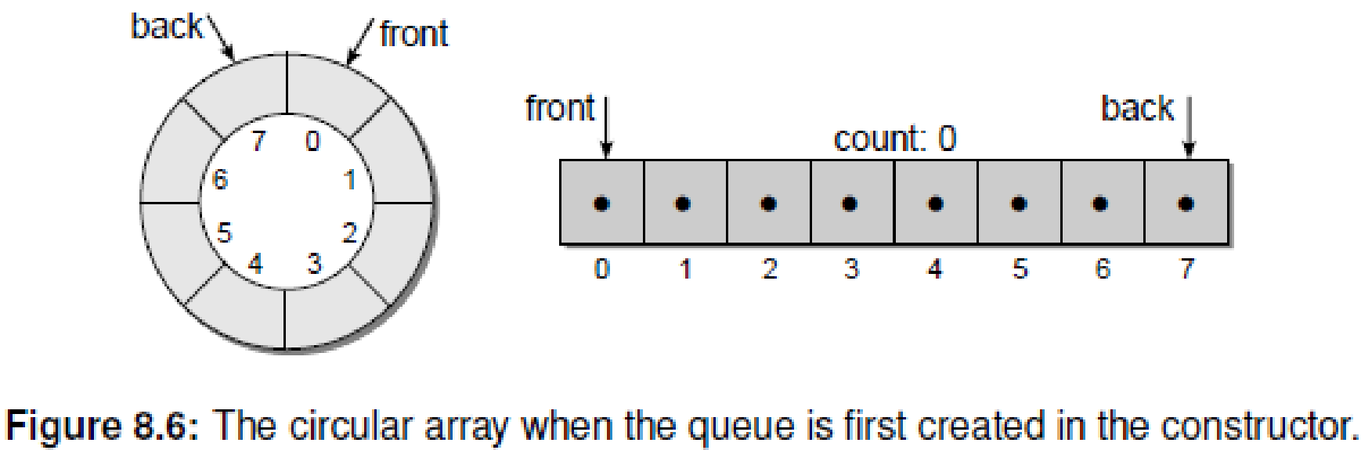
TAD Fila (Queue ADT) Usando Array Circular
No último exemplo, com fila cheia, back precede a front.
Define-se condição semelhante para fila vazia, back precede a front.

Slide 10
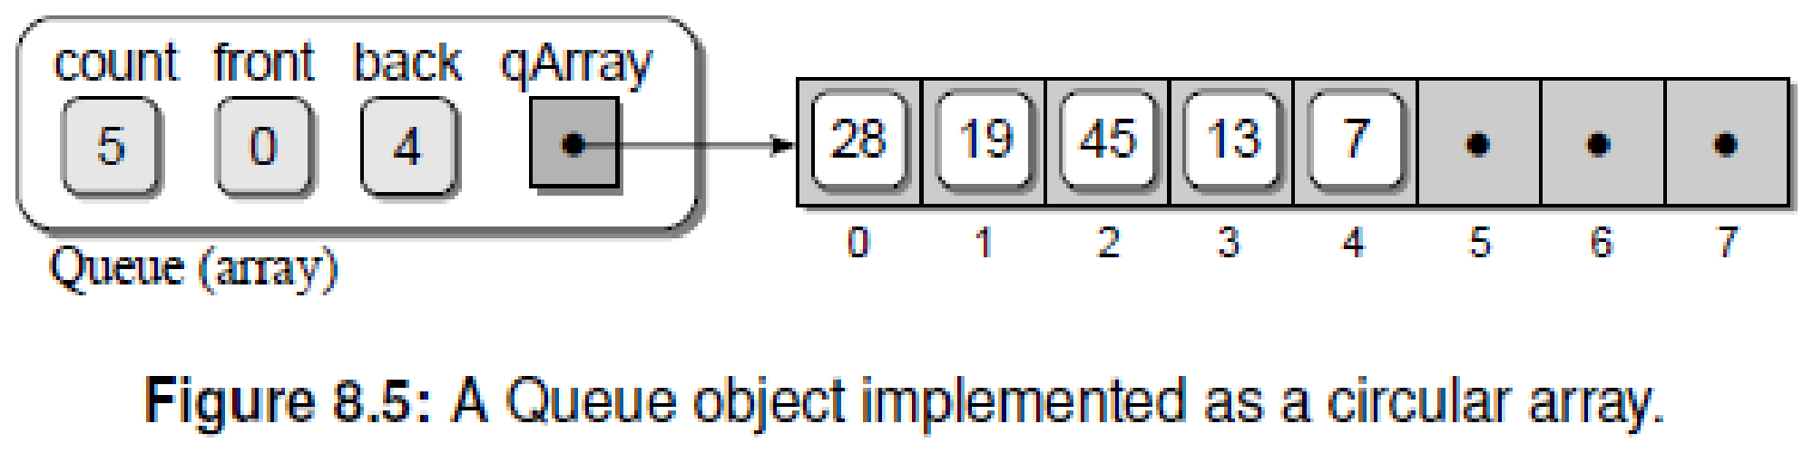
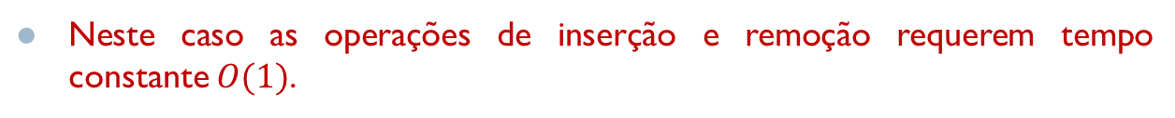
TAD Fila (Queue ADT) Usando Array Circular
A implementação usando um array circular é ilustrada na figura.
Esta representação utiliza uma estrutura cabeçalho contendo o tamanho da fila (count), o índice do primeiro elemento da fila (front), o índice do último elemento da fila (back), e um ponteiro ao array que representa a fila (qArray).
Devido a que a estrutura de array possui um tamanho fixo é necessário utilizar uma função isFull() para verificar se a fila está cheia.

Slide 11
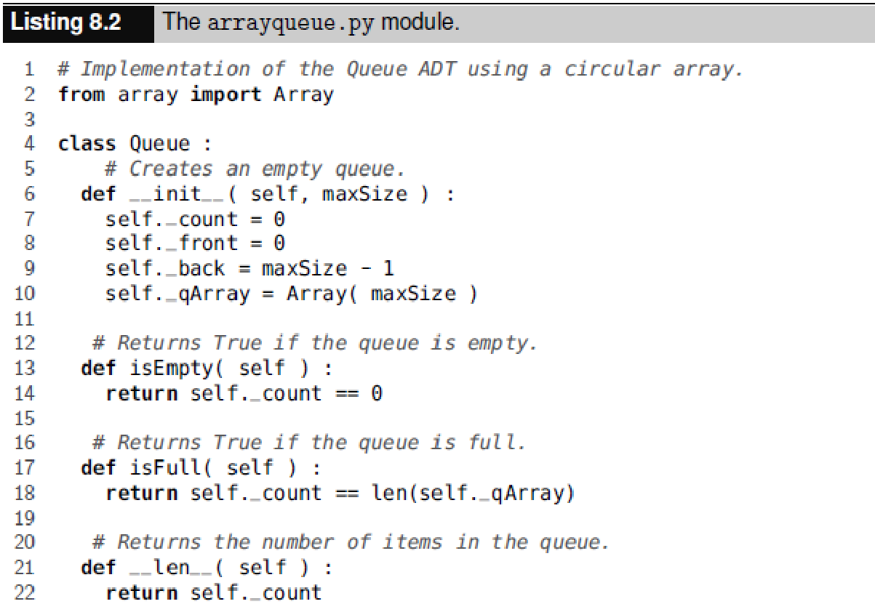
TAD Fila (Queue ADT) Usando Array Circular
O módulo arrayqueue.py que implementa o TAD Fila (Queue ADT) importa a classe Array do módulo array.py
Ela possui uma única classe:
A classe Queue que implementa a fila e é pública.
Classe Queue
Construtor da Fila
Inicializa o contador, os índices e cria o Array
Fila Vazia
Fila Cheia
Comprimento da Fila

Slide 12
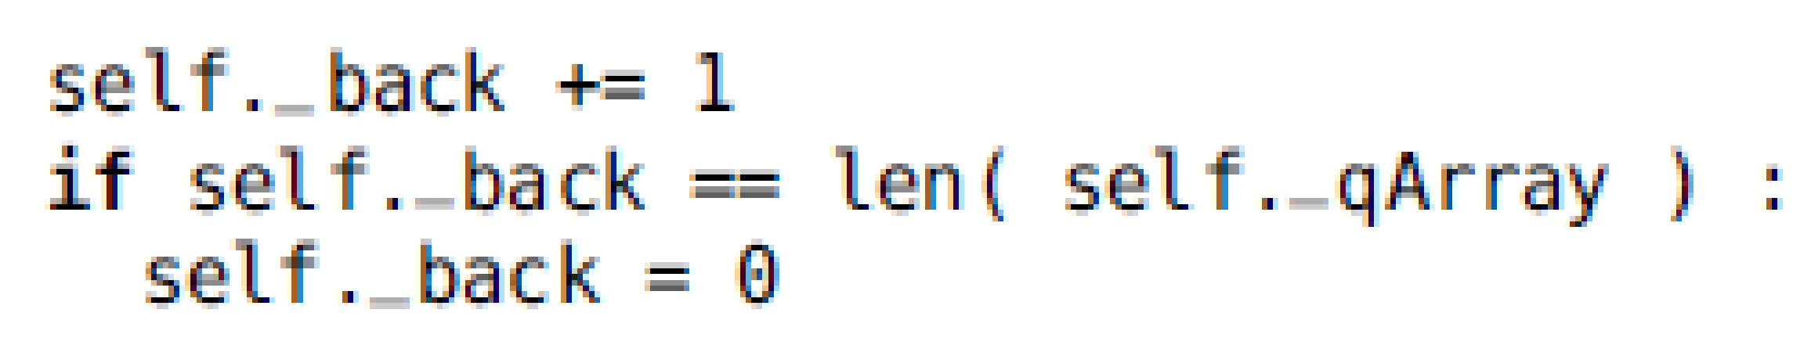
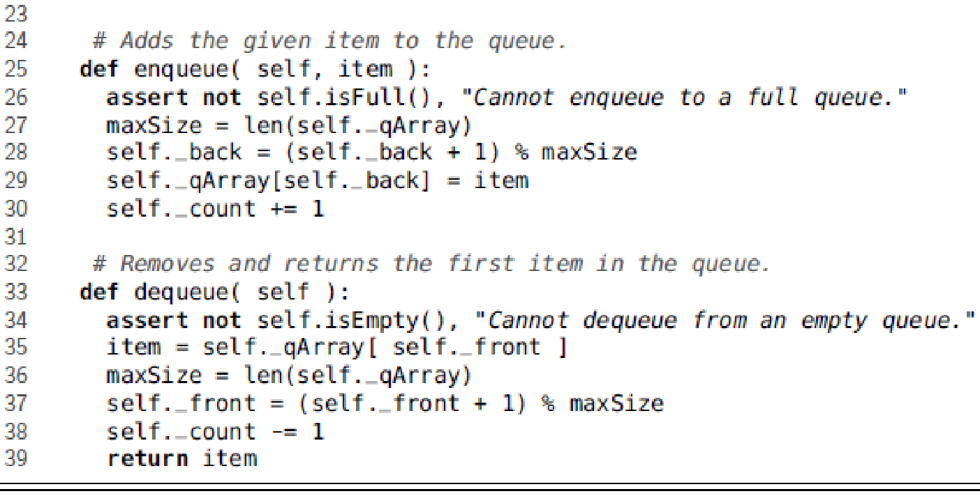
TAD Fila (Queue ADT) Usando Array Circular
Em ambas funções, enqueue() e dequeue(), o calculo mais importante é a atualização da posição de inserção (back) e de remoção (front), respectivamente, avançando uma posição ou dando a volta de forma circular. Pode ser feito como em cada caso, como:
Uma forma mais eficiente é usando o operador módulo como mostrado no código.
self._front +=1
if self._front == len( self._qArray ) :
self._front = 0
Insere item na Fila
Atualiza a posição back
Remove da Fila
Atualiza a posição front

Slide 13
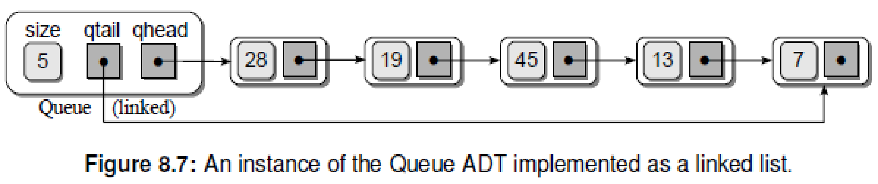
TAD Fila (Queue ADT) Usando Lista Encadeada
A implementação usando lista encadeada é ilustrada na figura.
Esta representação utiliza uma estrutura cabeçalho contendo o tamanho da fila (size ou count), um ponteiro ao último elemento da fila (qtail) e um ponteiro ao primeiro elemento da fila (qhead).
ou count

Slide 14
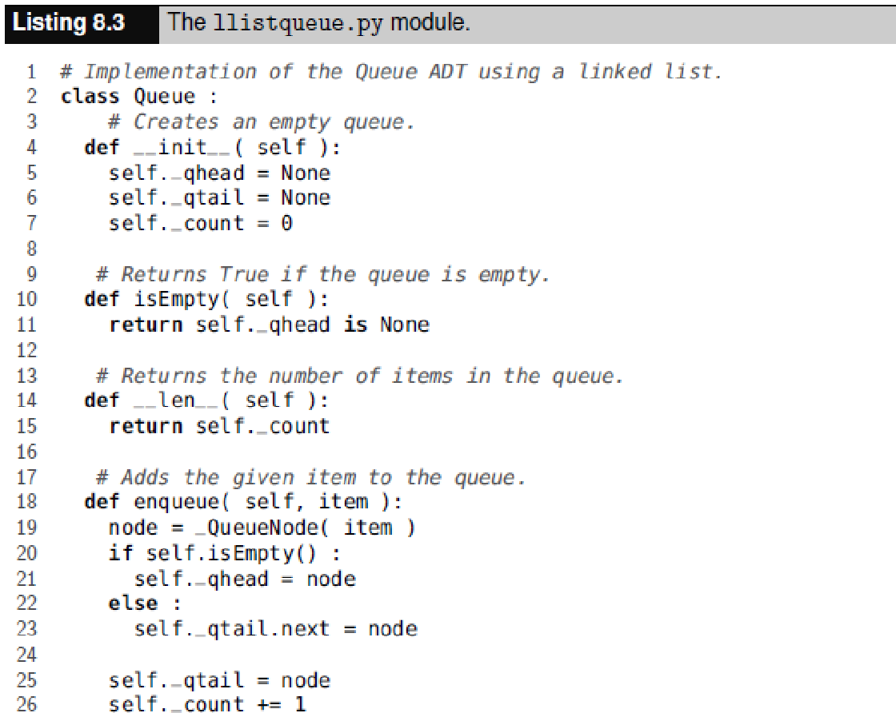
TAD Fila (Queue ADT) Usando Lista Encadeada
O módulo llistqueue.py que implementa o TAD Fila (Queue ADT) possui duas classes:
A classe Queue que implementa a fila e é pública.
A classe _QueueNode que implementa um nó da lista encadeada e é privada.
Classe Queue
Construtor da Fila
Inicializa ponteiros e contador
Fila Vazia
Comprimento da Fila
Insere item na Fila
Cria um novo nó
Insere o nó

Slide 15
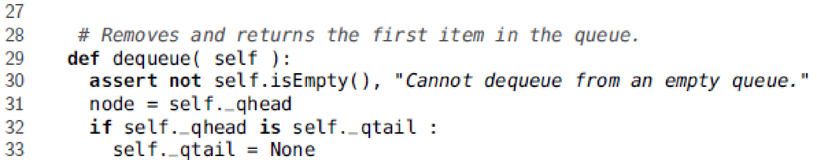
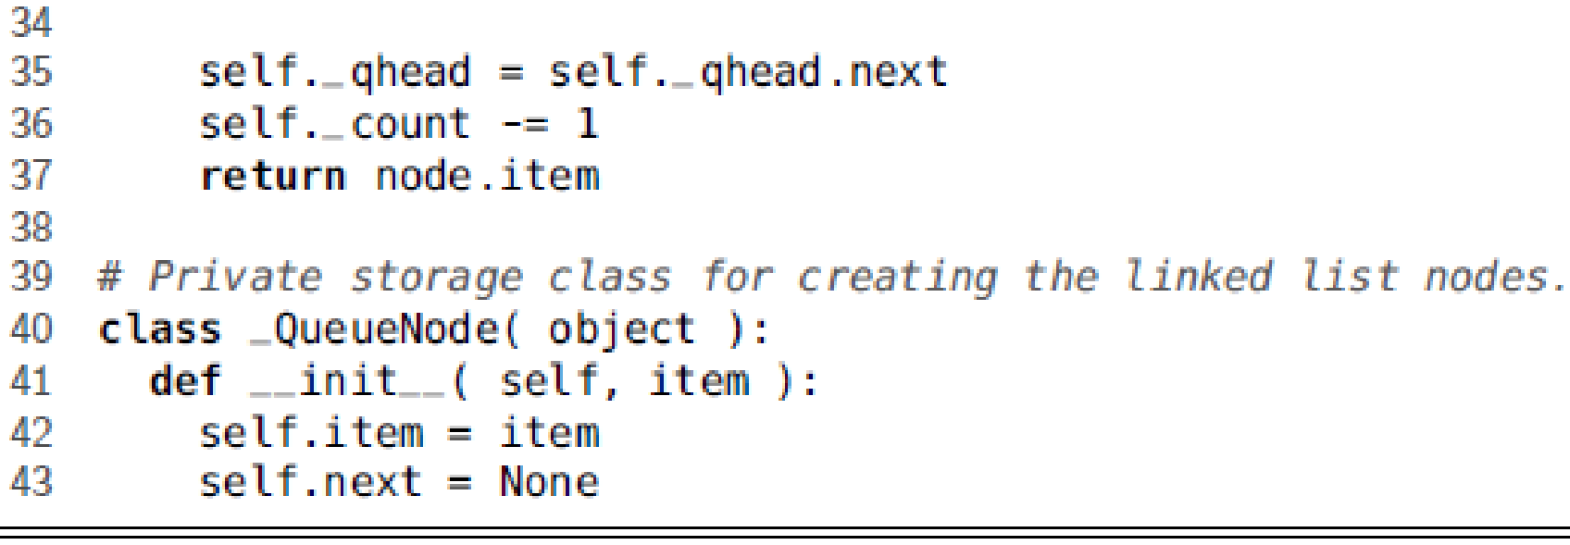
TAD Fila (Queue ADT) Usando Lista Encadeada
Usando lista encadeada.
Remove da Fila
Recupera o primeiro nó
Remove o nó
Classe_QueueNode
Construtor do Nó
Define os campos item e next

Slide 16
Referências
Rance Necaise. Data Structures and Algorithms Using Python. Capítulo 8. Queues. 2011.
‹#›

